Slide 1
Lecture 5 分类
王家兵
华南理工大学计算机科学与工程学院
Email：jbwang@scut.edu.cn

Slide 2
分类（有监督学习）
什么是分类
决策树算法
朴素贝页斯分类器
最近邻分类器
基于规则的分类器
CRN：基于特征子集的近邻分类器
集成学习
样本复杂性

Slide 3
分类
n维属性空间X：{x₁, x₂, …, x_{n}} ，类标识集合Y：{y₁, y₂, …, y_{m}}。
给定一组实例<x^{i}, y_{i}>（i = 1, 2, …），表示n维向量x^{i}的类标识是y_{i}，其中x^{i} ∈ X 。 这组实例实际上隐含了某一个函数f：X→Y，使得对于所有的i，有f(x^{i}) =y_{i}。
分类问题：找到一个函数h(x)，使得对于∀x ∈X，Pr(x)|_{f(x)≠h(x)} 尽可能的小。

Slide 4
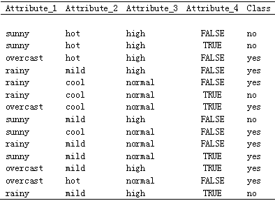

Slide 5
分类：一个2步的过程
分类过程（1）－模型构造: 对已经分类的数据集进行描述。分类模型可以表示为分类规则, 决策树, 或数学公式等。
分类过程（1）－模型评价:对构造出的分类模型进行评价（准确度）。
分类过程（2）－模型使用：如果精度可以接受, 可以用该模型对未知类型的对象分类。

Slide 6
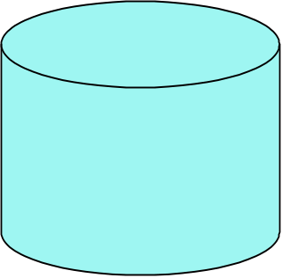
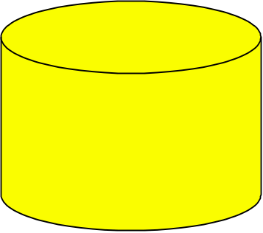

分类过程 (1): 模型构造
分类算法
训练数据
分类器
(模型)
IF rank = ‘professor’
OR years > 6
THEN tenured = ‘yes’

Slide 7
分类过程 (1): 模型评价 I
划分法: 训练集与测试集
  把样本划分成2个独立的数据集合, 如, 训练集 (2/3), 测试集(1/3)。
  适用于大规模的数据样本。

Slide 8
分类过程 (1): 模型评价 II
交叉验证(Cross-validation)
  把数据集合划分成k 个子样本；
  使用k - 1 个子样本作为训练集，另一个作为测试样本—k-折交叉验证。
  适用于中等规模的数据。
留一测试(Leave One Out， k = n)
  适用于小规模数据。

Slide 9
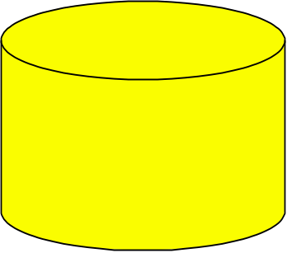
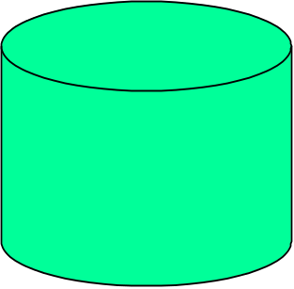
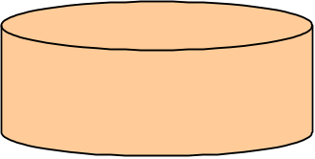
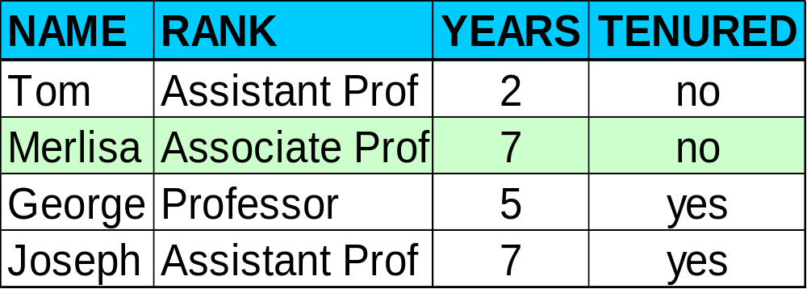

分类过程 (2): 用模型预测
分类器
测试数据
未分类对象
(Jeff, Professor, 4)
Tenured?

Slide 10
分类（有监督学习）
什么是分类
决策树算法
朴素贝页斯分类器
最近邻分类器
基于规则的分类器
CRN：基于特征子集的近邻分类器
集成学习
样本复杂性

Slide 11
决策树简介
根结点
内部节点：决策属性
个子小
个子大
叶子节点：目标属性
不会吱吱叫
会吱吱叫
脖子短
脖子长
松鼠
老鼠
鼻子短
鼻子长
长颈鹿
属性值
在陆地上
在水里
大象
犀牛
河马

Slide 12
决策树简介
合取：从根节点到叶节点的每一条路经都对应着一条分类规则，规则间各个部分（各个层的条件）的关系是合取关系。
析取：整个决策树就对应着一组析取的规则(Disjunctive Rule)。
简单：决策树学习算法的最大优点是简单，不需要使用者了解过多背景知识，只需要对训练例子进行较好的标注，就能够进行学习。

Slide 13
决策树学习要解决的主要问题
数据标注：这些数据的所有属性应该是完全标注的。
特征选择：数据的哪些属性可以被用来分类。
分支准则：即在众多分支准则中，每一步选择哪一准则使最终的树更令人满意。
分类停止条件：树增长满足什么条件时停止。

Slide 14
决策树归纳算法ID3：描述
ID3(Examples, Attributes)
Examples即训练样例集，Attributes是决策属性列表。算法返回一棵能正确分类给定Examples的决策树。
  1.创建树的根节点Root。
  2.如果Examples都为同一类，则节点标记为该类，并返回单节点树Root。
  3.如果Attributes为空，则节点标记为Examples中最普遍的类(多数投票)，并返回单结点树Root。

Slide 15
决策树归纳算法：描述（续）
4.否则开始：
4.1 A← Attributes中分类Examples能力最好的 属性.
4.2 Root的决策属性←A.
4.3 对于A的每个可能值v_{i}
4.3.1 在Root下加一个新的分枝对应测试A=v_{i}.
4.3.2 令Examples_{vi}为Examples中满足A属性值为v_{i}的子集.
    4.3.3 如果Examples_{vi}为空
      4.3.3.1 在这个新分支下加一个叶子节点, 并标记为 Examples 中最普遍的类，并返回.
      4.3.3.2 否则在这个新分支下加一个子树 ID3 (Examples_{vi}, Attributes - A)

Slide 16
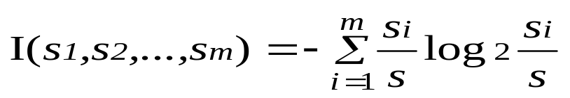
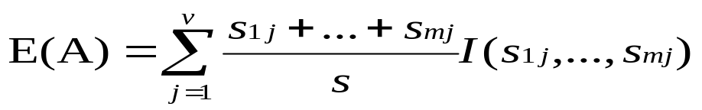

属性选择度量: 信息增益(ID3/C4.5)
启发式策略：选择具有最高信息增益的属性。
期望信息：设样本集合s含有s_{i} 个类为C_{i} 的元组, i = {1, …, m}，则对一个给定的样本分类所需的期望信息是：
熵（Entropy）：具有值 {a₁,a₂,…,a_{v}}的属性A的熵E(A)为属性A导致的s的划分的期望信息的加权平均和。：
信息增益：在A上分枝将获得的信息增益是
Notes:
Then how can we decide a test attribute on each node?
One of the popular methods is using information gain measure, which we covered in chapter 5.
It involves rather complicated equations, and I’ll not present the details here. Just basic ideas.
The basic idea is that we select the attribute with the highest information gain.
This information gain can be calculated from the expected information I and entropy of each attribute, E
I : the expected information needed to classify a given sample
E (entropy) : expected information based on the partitioning into subsets by A

Slide 17
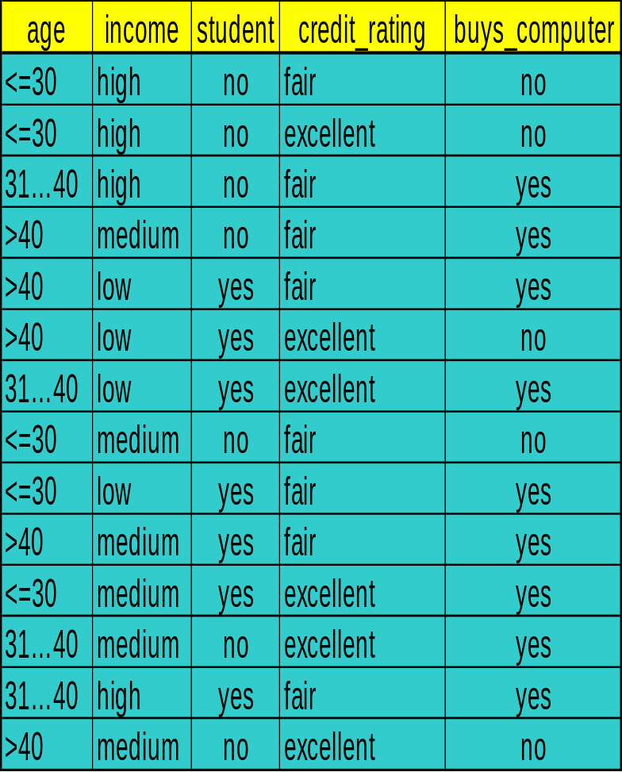


决策树构造：一个例子

Slide 18
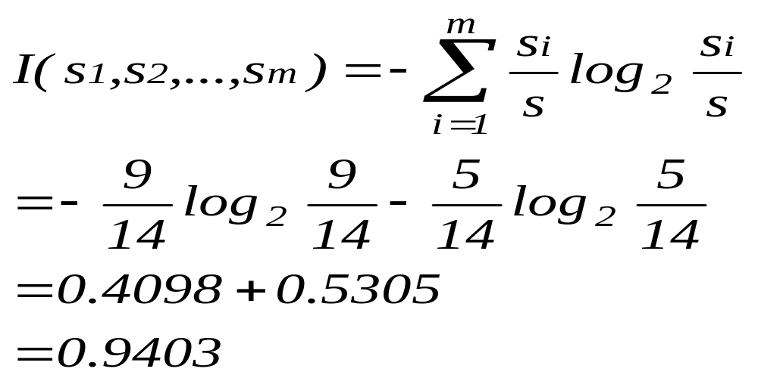
决策树构造：一个例子
计算分类所需的期望信息：

Slide 19
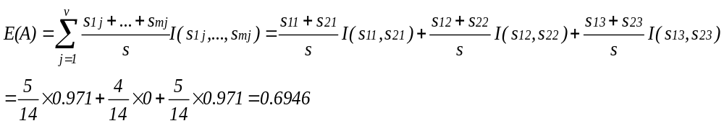
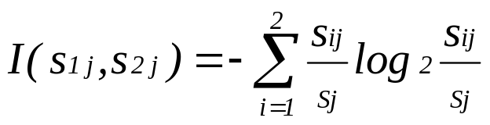
决策树构造：一个例子
属性 age的熵的计算：

Slide 20
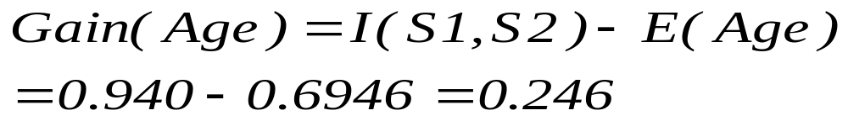
决策树构造：一个例子
属性age的信息增益：
同样，对其它属性有：

Slide 21
决策树构造：一个例子
递归调用：
age?
<=30
>40
30..40
5个：2个买，3个不买
4个：都买
5个：3个买，2个不买
ID3(5个, BC, {I, S, C})
ID3(4个, BC, {I, S, C})
ID3(5个, BC, {I, S, C})
算法停止

Slide 22
决策树构造：一个例子
所以我们有决策树：
age?
<=30
>40
30..40
5个：2个买，3个不买
yes
5个：3个买，2个不买
ID3(5个, BC, {I, S, C})
ID3(5个, BC, {I, S, C})

Slide 23
决策树构造：一个例子
下一步递归调用ID3：针对年龄≤30的样本集测试剩余的属性
计算对≤30的样本集进行分类所需的信息：其中2个买（类Yes或1），3个不买（类No或2），所以有：

Slide 24
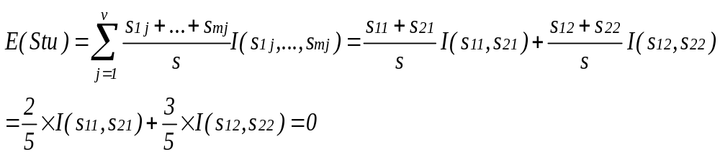
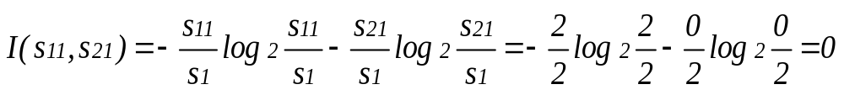
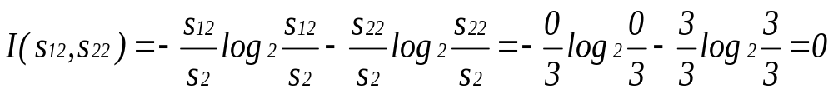
决策树构造：一个例子
计算属性student的熵E(student)：学生（属性值1）有2个，都买，即属于类Yes或1，非学生（属性值2）有3个，属于类No或2。

Slide 25
决策树构造：一个例子
因此，Gain(student)=I(s₁,s₂)-E(stu)=0.971
同样，计算其它几个属性的增益：
  Gain(income)=略
  Gain(credit_rating)=略
属性Student的增益最大。

Slide 26
决策树构造：一个例子
递归调用：
age?
<=30
5个：3个买，2个不买
30..40
>40
student?
yes
ID3(5个, BC, {I, S, C})
no
yes
3个：都不买
2个：都买
ID3(3个, BC, {I, C})
ID3(2个, BC, {I, C})
算法停止
算法停止

Slide 27
决策树构造：一个例子
所以我们有决策树：
age?
<=30
5个：3个买，2个不买
30..40
>40
student?
yes
ID3(5个, BC, {I, S, C})
no
yes
no
yes

Slide 28
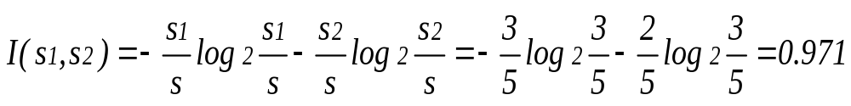
决策树构造：一个例子
下一步递归调用ID3：针对年龄≥40的样本集测试剩余的属性
计算对≥40的样本集进行分类所需的信息：其中3个买（类Yes或1），2个不买（类No或2）

Slide 29
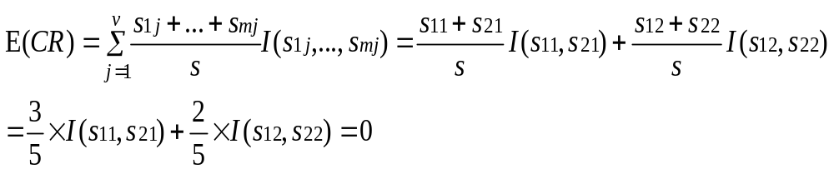
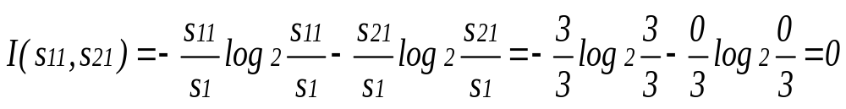
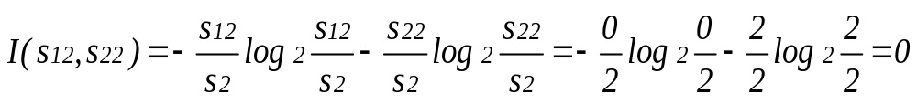
决策树构造：一个例子
计算属性Credit_Rating的熵E(CR)：fair（属性值1）有3个，都买，即属于类Yes或1，excellent（属性值2）有2个，属于类No或2。

Slide 30
决策树构造：一个例子
Gain(CR)=I(s₁,s₂)-E(CR)=0.971
同样，计算其它几个属性的增益
  Gain(income)=略
  Gain(Stu)=略
属性Credit_Rating的增益最大

Slide 31
决策树构造：一个例子
递归调用：
age?
<=30
overcast
>40
30..40
student?
yes
credit rating?
no
yes
excellent
fair
2个：都不买
3个：都买
no
yes
ID3(2个, BC, {I, S})
ID3(3个, BC, {I, S})
算法停止
算法停止

Slide 32
决策树构造：一个例子
所以我们有决策树：
age?
<=30
overcast
>40
30..40
student?
yes
credit rating?
no
yes
excellent
fair
no
yes
no
yes

Slide 33
决策树构造：一个例子
所有样本已经被分类，算法停止，我们得到最终的决策树如下：
age?
<=30
30..40
>40
student?
yes
credit rating?
no
yes
excellent
fair
no
yes
no
yes

Slide 34
决策树裁剪
“Everything should be made as simple as possible, but not simpler.”
－Albert Einstein
避免过度拟合

Slide 35
裁剪前
yes
no
yes
no
yes
no
yes
no
Class A
yes
no
Class B
Class A
Class B
yes
no
Class B
Class B
Class A

Slide 36
裁剪后
yes
no
yes
no
Class B
yes
no
Class A
Class A
Class B

Slide 37
分类（有监督学习）
什么是分类
决策树算法
朴素贝页斯分类器
最近邻分类器
基于规则的分类器
CRN：基于特征子集的近邻分类器
集成学习
样本复杂性

Slide 38
基于概率的机器学习框架
模型(Model): 用一个模型(如概率分布的数学公式)，将数据x与类状态w联系起来, 该模型含有参数集合θ;
学习(Learning): 利用训练集合{x_{i}, w_{i}}, i =1, 2, …, I，学习上述模型的参数集合θ;
推导(Inference): 给定新数据x，确定其类状态的后验概率Pr(w|x, θ).

Slide 39

区分模型：Pr(w|x)
针对w，选择一个合适的概率分布Pr(w) 。其中该分布的参数是关于训练数据x的函数。例如，若类状态w是连续的，则我们可以假设Pr(w)是一个高斯分布（正态分布），其中均值是一个关于x的函数。
因为Pr(w|x)的值还依赖于分布的参数集合θ ，因此我们记为 Pr(w|x, θ)，并称之为后验分布 (the posterior distribution)。
然后我们利用训练数据 {x_{i}, w_{i}} i =1, 2, …, I，利用极大似然法 (the maximum likelihood , ML), 极大后验概率法( maximum a posteriori, MAP), 或贝叶斯方法来学习参数集合θ.

Slide 40

产生式模型 ：Pr(x|w)
  针对x，选择一个合适的概率分布Pr(x) 。其中该分布的参数是关于训练数据w的函数。例如，若x是离散的，则我们可以假设Pr(x)是一个离散分布函数(a categorical distribution )，其中参数向量是一个关于w的函数。
  同样，因为Pr(x|w)的值还依赖于分布的参数集合θ ，因此我们记为 Pr(x|w, θ)，并称之为似然( the likelihood )。
  然后我们利用训练数据 {x_{i}, w_{i}} i =1, 2, …, I，利用ML法，MAP法，或贝叶斯方法来学习参数集合θ.

Slide 41

极大似然法ML
极大似然法寻找参数集合 ，使得训练数据{x_{i}, w_{i}} i =1, 2, …, I 在该参数下最有可能 。
假设训练数据是利用独立同分布采样产生的，则极大似然法的参数估计为：

Slide 42
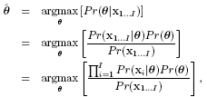
极大后验概率法MAP
在极大后验概率法中，我们加入关于参数集合θ的先验概率Pr(θ) 。
假设训练数据是利用独立同分布采样产生的，则极大后验概率法的参数估计为：

Slide 43

贝叶斯法
在贝叶斯法中，我们不再对参数进行点估计 (point estimates)，而是假设有一系列值适合训练数据集，因此

Slide 44
朴素贝页斯分类器
X是一个类标识未知的数据样本。
对分类问题, 确定P(C_{i}|X): 给定观测数据样本X，确定X属于类C_{i}的概率。
P(C_{i}): 类C_{i}的先验概率(prior probability) (即在我们观测任何数据之前的初始概率, 它反映了背景知识)
P(X): 样本数据被观测的概率。
P(X|C_{i}): 在属于类C_{i}的前提下，观测到样本X的概率。

Slide 45
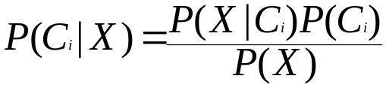
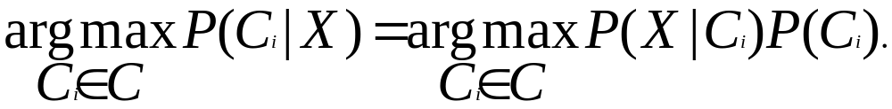
贝叶斯定理
给定训练集X, X属于类C_{i}的后验概率(posteriori probability), P(C|X) 遵守如下贝叶斯定理
MAP (Maximum a posteriori，极大后验) 假设
实际应用的困难: 需要许多概率的初始知识, 需要较多的计算时间。

Slide 46

简化：朴素贝叶斯分类器
一个简化假设: 属性之间是条件独立的:
一旦知道了概率P(X|C_{i}), 把X赋予使得 P(X|C_{i})*P(C_{i})具有极大值的类C_{i。}

Slide 47
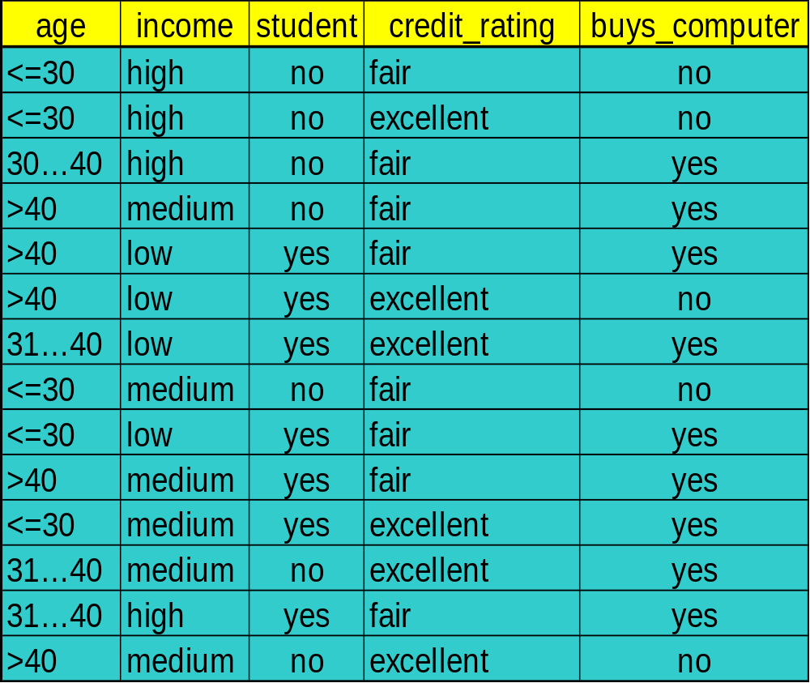
一个例子
类:
C1:buys_computer=
‘yes’
C2:buys_computer=
‘no’
数据样本
X =(age<=30,
Income=medium,
Student=yes
Credit_rating=
Fair)

Slide 48
一个例子
对每一个类，计算P(X|C_{i})
P(age=“<30” | buys_computer=“yes”) = 2/9=0.222
P(age=“<30” | buys_computer=“no”) = 3/5 =0.6
P(income=“medium” | buys_computer=“yes”)= 4/9 =0.444
P(income=“medium” | buys_computer=“no”) = 2/5 = 0.4
P(student=“yes” | buys_computer=“yes)= 6/9 =0.667
P(student=“yes” | buys_computer=“no”)= 1/5=0.2
P(credit_rating=“fair” | buys_computer=“yes”)=6/9=0.667
P(credit_rating=“fair” | buys_computer=“no”)=2/5=0.4
X=(age<=30 ,income =medium, student=yes,credit_rating=fair)
P(X|Ci) : P(X|buys_computer=“yes”)= 0.222 × 0.444 × 0.667 × 0.0.667 =0.044
P(X|buys_computer=“no”)= 0.6 × 0.4 × 0.2 × 0.4 =0.019
P(X|Ci) × P(Ci ) : P(X | yes) × P(yes) = 0.028
P(X | no) × P(no) = 0.007
所以：X 属于类 “buys_computer=yes”

Slide 49
分类（有监督学习）
什么是分类
决策树算法
朴素贝页斯分类器
最近邻分类器
基于规则的分类器
CRN：基于特征子集的近邻分类器
集成学习
样本复杂性

Slide 50
最近邻分类（k-NN）
“故近朱者赤，近墨者黑；声和则响清，形正则影直。”
  《孟子》·《滕文公章句下》
给定一个未知样本， k－最近邻分类法搜索模式空间，找出最接近未知样本的k个训练样本。这k个训练样本是未知样本的k个“近邻”。“近邻性”有多种定义方式，如欧几里得距离。
未知样本被分配到k个最近邻者中最公共的类。k＝1时，未知样本被指定到模式空间中与之最近邻的训练样本的类。

Slide 51
示例
给定训练集合：k=3
对象1,2, 3的类是 C₁。 对象4, 5, 6的类是 C₂。确定对象7： (15,17)的类标识。
1 | 2 | 3 | 4 | 5 | 6
(12,8) | (7,9) | (13,11) | (23,10) | (18,23) | (20,18)

Slide 52
示例
计算对象7与所有训练样本的距离：
7的3个最近邻对象是3, 5, 6, 其中3的类是C₁，5和6的类是C₂，因此7的类标识是 C₂。
No | 1 2 3 4 5 6
7 | 90 128 40 113 45 26

Slide 53
分类（有监督学习）
什么是分类
决策树算法
朴素贝页斯分类器
最近邻分类器
基于规则的分类器
CRN：基于特征子集的近邻分类器
集成学习
样本复杂性

Slide 54
基于规则的分类器
IF Condition THEN Prediction_Class
  IF age = “<=30” AND student = “no” THEN buys_computer = “no”
  IF age = “<=30” AND student = “yes” THEN buys_computer = “yes”
前件，后件，覆盖

Slide 55
利用分治法学习规则
Separate_and_Conquer(D)
设D_{c}为D中类c的示例集合;
For each class c
While(D_{c} ≠ ∅)
R ← Learn_One_Rule(D, D_{c});
D_{c} ← D_{c} – {D_{c}中被R覆盖的实例};
Rule_Set ← Rule_Set ∪ R;
End while
End for
Return Rule_Set;

Slide 56
学习一个规则
Learn_One_Rule(D, D_{c})
R ← ∅;
D_{c}~ ← D − D_{c}
while(R还覆盖反例I ∈ D_{c}~)
根据某种规则质量度量标准选择一个属性A_{max};
从D_{c}~ 中 移除被A_{max} 区分的反类；
R ← R ∪ A_{max};
End while
Return R;

Slide 57
一个示例
A | B | C | D | 类
1 | 1 | 1 | 1 | 1
1 | 1 | 1 | 0 | 0
1 | 1 | 0 | 1 | 0
1 | 1 | 0 | 0 | 0
1 | 0 | 1 | 1 | 1
1 | 0 | 1 | 0 | 0
1 | 0 | 0 | 1 | 0
1 | 0 | 0 | 0 | 0
0 | 1 | 1 | 1 | 1
0 | 1 | 1 | 0 | 0
0 | 1 | 0 | 1 | 0
0 | 1 | 0 | 0 | 0
0 | 0 | 1 | 1 | 1
0 | 0 | 1 | 0 | 0
0 | 0 | 0 | 1 | 0
0 | 0 | 0 | 0 | 0
选择属性AT使得：与AT取值不同的其它类的示例数目最多。
√
以“1”为正类学习覆盖“1”类的规则。
A | 6
B | 6
C | 8 √
D | 8

Slide 58
一个示例
A | B | C | D | 类
1 | 1 | 1 | 1 | 1
1 | 1 | 1 | 0 | 0
1 | 1 | 0 | 1 | 0
1 | 1 | 0 | 0 | 0
1 | 0 | 1 | 1 | 1
1 | 0 | 1 | 0 | 0
1 | 0 | 0 | 1 | 0
1 | 0 | 0 | 0 | 0
0 | 1 | 1 | 1 | 1
0 | 1 | 1 | 0 | 0
0 | 1 | 0 | 1 | 0
0 | 1 | 0 | 0 | 0
0 | 0 | 1 | 1 | 1
0 | 0 | 1 | 0 | 0
0 | 0 | 0 | 1 | 0
0 | 0 | 0 | 0 | 0
√
A | 2
B | 2
C | √
D | 4 √

Slide 59
一个示例
A | B | C | D | 类
1 | 1 | 1 | 1 | 1
1 | 1 | 1 | 0 | 0
1 | 1 | 0 | 1 | 0
1 | 1 | 0 | 0 | 0
1 | 0 | 1 | 1 | 1
1 | 0 | 1 | 0 | 0
1 | 0 | 0 | 1 | 0
1 | 0 | 0 | 0 | 0
0 | 1 | 1 | 1 | 1
0 | 1 | 1 | 0 | 0
0 | 1 | 0 | 1 | 0
0 | 1 | 0 | 0 | 0
0 | 0 | 1 | 1 | 1
0 | 0 | 1 | 0 | 0
0 | 0 | 0 | 1 | 0
0 | 0 | 0 | 0 | 0
√
所有反例已被覆盖，
我们得到一条规则如下：
(C=1) ∧ (D=1)→(Class = 1)

Slide 60
一个示例
A | B | C | D | 类
1 | 1 | 1 | 0 | 0
1 | 1 | 0 | 1 | 0
1 | 1 | 0 | 0 | 0
1 | 0 | 1 | 0 | 0
1 | 0 | 0 | 1 | 0
1 | 0 | 0 | 0 | 0
0 | 1 | 1 | 0 | 0
0 | 1 | 0 | 1 | 0
0 | 1 | 0 | 0 | 0
0 | 0 | 1 | 0 | 0
0 | 0 | 0 | 1 | 0
0 | 0 | 0 | 0 | 0
√
利用规则(C=1) ∧ (D=1)→(Class = 1)删除所有正类。
该规则已覆盖所有正类。
以“0”为正类继续学习覆盖“0”类的规则。

Slide 61
基于规则的分类若干问题
学习到的规则能够覆盖整个示例空间吗？－缺省规则
如何学到最优规则？－NP－hard问题

Slide 62
分类（有监督学习）
什么是分类
决策树算法
朴素贝页斯分类器
最近邻分类器
基于规则的分类器
CRN：基于特征子集的近邻分类器
集成学习
样本复杂性

Slide 63
k－最近邻的弱点
距离的度量
参数敏感
不相关属性
CRN- [Wang Jiabing, Zhang Pei, Wen Guihua, and Wei Jia. Classifying categorical data by rule-based neighbors. In Proc. of the IEEE International Conference on Data Mining (ICDM 2011). Vancouver, Canada, December 11–14, pp. 1248–1253, 2011.]

Slide 64
CRN基本思想
学习一个特征子集的集合S：对于每一对属于不同类的实例，存在一个特征子集V使得这两个实例在V上的取值不完全相同。
根据S来重新定义“邻居”。
用“邻居”进行分类。

Slide 65
CRN基本思想
问题：存在指数增长的特征子集。
启发式方法：
  属性应该具有很好的分类能力
  特征子集应该越小越好
  区分不相关属性

Slide 66
符号约定
D: 训练集.
D_{c}: D中类标识为c的子集.
I_{A}: 实例I在属性A上的取值.
V: 特征子集（feature set）
S: V的集合.

Slide 67
一些定义
设I ∈ D_{c}. 我们说属性A区分实例I′ 和I，如果I_{A} ≠ I′_{A}; 给定一个特征子集V, 我们说V区分D – D_{c} 和I，如果任给 I′ ∈ D – D_{c}，存在 A ∈ V ，使得 I_{A} ≠ I′_{A}.
设I ∈ D_{c} 及D_{c}~ ⊆ D – D_{c，} C(A, D_{c}~) 为D_{c}~ 中I_{A} ≠ I′_{A} 的实例数目。
给定训练集D, 一个特征子集V, 一个标记实例I′ ∈ D_{c}, 一个未标记实例I, 我们说I′ 是I关于V类为c的邻居当且仅当任给A ∈ V, I_{A} = I′_{A}.

Slide 68
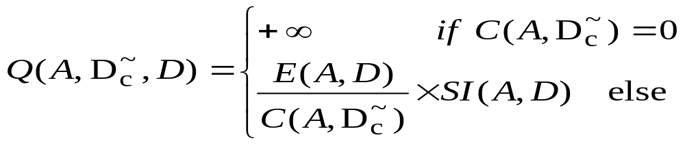

属性的度量
E(A, D)：A在训练集D中的熵，分类能力。
C(A, D_{c}~)：子集越小越好。
SI(A, D) ：A在D中的划分信息，用来克服E(A, D)和C(A, D_{c}~)的偏好－二者倾向于选择具有多个值的属性。

Slide 69
训练算法
对于每个属性，计算熵E及划分信息S，令ES=E*S;
对于每个类 c
  Temp ←D_{c} ，I ← D_{c}~ ← D − D_{c};
  While(|Temp |)
    任意挑选Temp中的一个实例I；
    V ← Learning_One_Feature_Set (I, ES, D_{c}~);
    如果V不属于S，则将其加入S;
    从Temp中删去I的所有关于V的邻居;
返回S;

Slide 70
学习一个特征子集
Attribute_Set ← {所有属性};
计算 Attribute_Set 中每一个属性关于D_{c}~ 的质量度量;
While (|D_{c}~ | && |Attribute_Set |)
  V ← V ∪ { A_{min} | A_{min} 在Attribute_Set 中质量度量值最小}；
  Attribute_Set ← Attribute_Set － {A_{min}};
  从D_{c}~ 中删去被A_{min}区分开的实例 ，即 I′_{Amin}≠I_{Amin}的实例I′;
  重新计算 Attribute_Set 中每一个属性关于D_{c}~ 的质量度量 ;
返回 V;

Slide 71
分类阶段
给定一个待分类实例I，特征子集集合S，训练集D，CRN将根据I在每个特征子集V上邻居的类分布纯度、邻居个数及V的大小来共同决定I的类别。

Slide 72

邻居的混杂度
N_{c}(V): 一个待分类实例I在V上类为c的邻居数目，SUM为N_{c}(V)之和（即对c求和），即I在V上的所有邻居之和。
定义I在V上邻居的混杂度如下（越小越纯）：

Slide 73

候选类标识
定义I在V上的候选类标识CL(V)如下：

Slide 74

类标识的优先级
定义类标识优先级如下，其中IP_{min}为I在所有特征子集上的最小混杂度：

Slide 75
分类规则
定义Priority_{max}为最大的优先级
若IP_{min}为不为+∞
  返回具有最大优先级的候选类标识CL(V)(若有多个，则返回在训练集中数目最小的类标识）；
否则
  返回训练集中占多数的类标识；

Slide 76
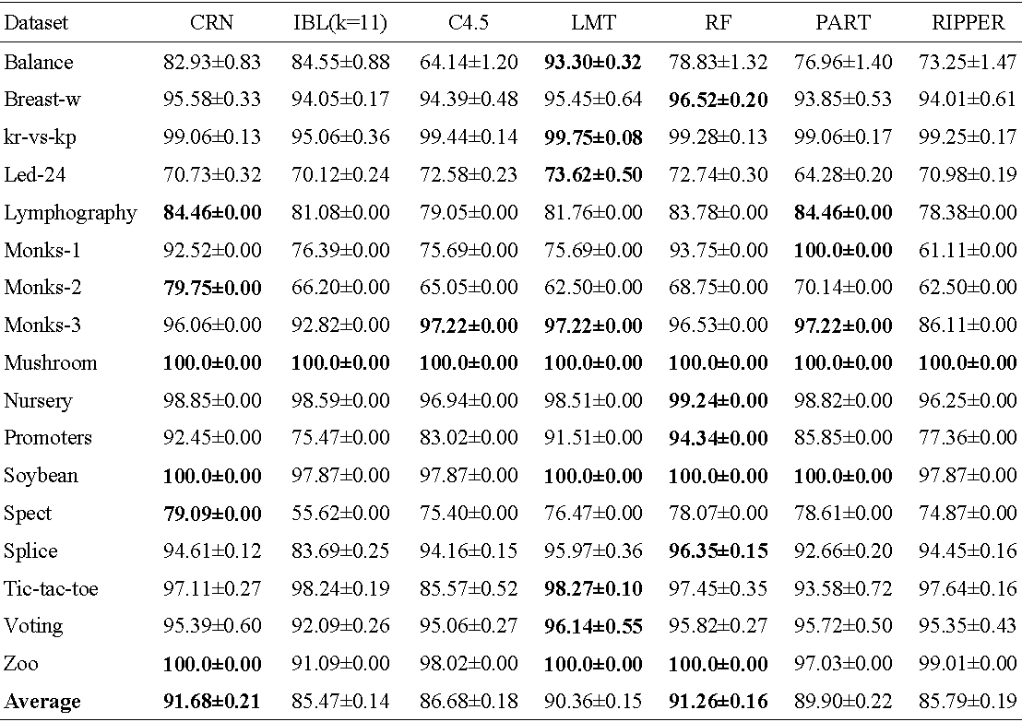
精度：UCI数据

Slide 77
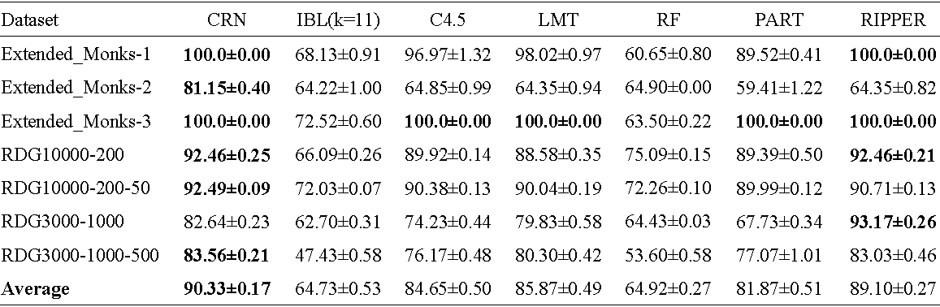
精度：人造数据

Slide 78
分类（有监督学习）
什么是分类
决策树算法
朴素贝页斯分类器
最近邻分类器
基于规则的分类器
CRN：基于特征子集的近邻分类器
集成学习
样本复杂性

Slide 79
集成学习（Ensemble Learning）
基本思想：训练子集集成
训练集1
训练集2
训练集3
……..
集成 ….
分类方法 (CM)
分类器 C1
CM
分类器 C2
CM
分类器C3
分类器C*

Slide 80
集成学习（Ensemble Learning）
基本思想：属性子集集成
属性集1
属性集2
属性集3
……..
集成 ….
分类方法 (CM)
分类器 C1
CM
分类器 C2
CM
分类器C3
分类器C*

Slide 81
分类（有监督学习）
什么是分类
决策树算法
朴素贝页斯分类器
最近邻分类器
基于规则的分类器
CRN：基于特征子集的近邻分类器
集成学习
样本复杂性

Slide 82
样本复杂性
时间复杂性和空间复杂性：一个学习算法需要多大的计算量和存储空间。
样本复杂性：学习器要成功地学习到目标概念（以较高的概率），需要多少训练样例？

Slide 83
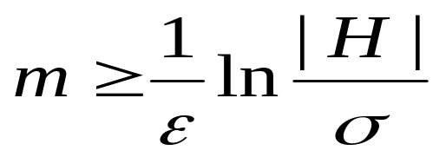
样本复杂性的一个定理
给定参数0<σ, ε <1，使任何一致学习器以概率大于等于σ 、错误率小于等于ε学习到假设空间H中的目标概念所需的样本数m满足如下不等式：

Slide 84
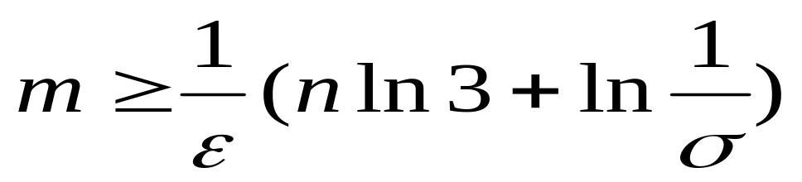
例子：布尔概念
布尔文字的合取：若假设空间H定义为n个布尔文字的合取，则假设空间H的大小|H|为3^{n}。将器代入上式解得：
若定义为10个文字的合取，那么可有95%的概率它将学习到一个错误率小于0.1的假设，而且所需的样例数量为140。
多项式样本复杂性！！！

Slide 85
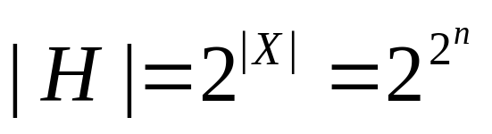
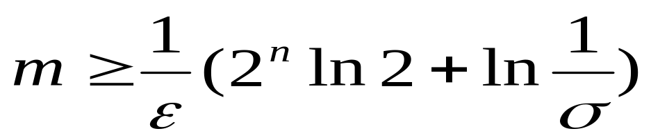
例子：无偏学习
考虑一无偏概念类H，它包含所有与样本空间X有关的可教授的概念。 H对应于X的幂集，即包含X的所有子集的集合，共包含2 ^{|X|}个概念。若X中的示例定义为n个布尔特征值，将有|X|＝2^{n}个不同示例，因此有以下个不同的概念：
将其代入到前述不等式得：
指数样本复杂性
不可学习！！！

